Slide 1

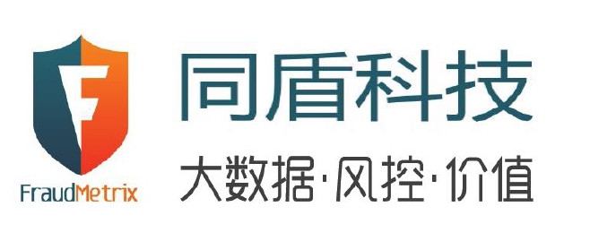

Slide 2

公司简介
同盾科技
杭州同盾科技有限公司创立于2013年，由前阿里集团安全部、PayPal（美）、RSA（美）的一
批反欺诈科学家和技术高管创立，专注解决网络风险和欺诈问题，让数据智能真正为企业带来
价值。涉及的反欺诈领域包括账号风险、交易风险、支付风险、商户风险、网络信用风险、企
业内部风险等，拥有带自主知识产权的一系列核心产品，且同时支持企业级产品和互联网
SAAS 产品，满足企业风险管理的不同需求。
同盾使命
专注解决网络欺诈及风险问题
让大数据产生智能
同盾团队
多年跨领域反欺诈及风险管理经验
来自知名互联网公司、支付机构、金融机构的反欺诈及风险管理专家组成
涉及大数据处理及分析、网络欺诈分析、机器学习、身份识别、可信计算、实时计算等技术领
域

Slide 3
同盾客户
FraudMetrix – Secure your online life

Slide 4








银行及金融理财客户

Slide 5








互联网金融客户

Slide 6












支付行业客户

Slide 7



















电商，O2O及社交网客户

Slide 8
业务场景
FraudMetrix – Secure your online life

Slide 9
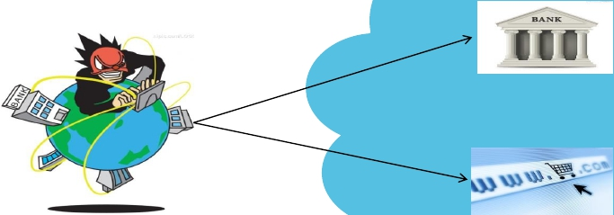
贷前管理
信用申请：在P2P平台、其他银
行平台拥有不良信贷记录者的申
请
同盾全局反欺诈网络
申请贷款
其他银行借
贷平台
失信名单库
。。。
申请贷款
P2P网站

Slide 10
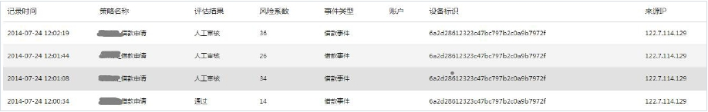
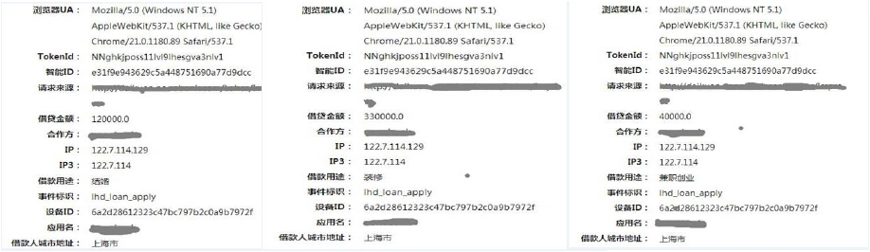
贷前管理-疑似贷款欺诈
个人贷款申请欺诈：这三次贷款申请IP都是122.7.114.129,此IP短时间内较频繁借款
，金额较大，且每次借款申请用途都不同。

Slide 11
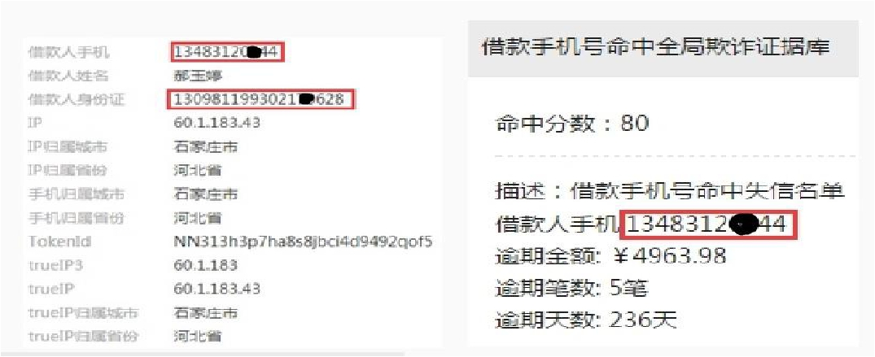
贷前管理-疑似恶意申请
申请人已经在其他金融机构产生逾期，存在潜在欺诈动机或欺诈行为。

Slide 12
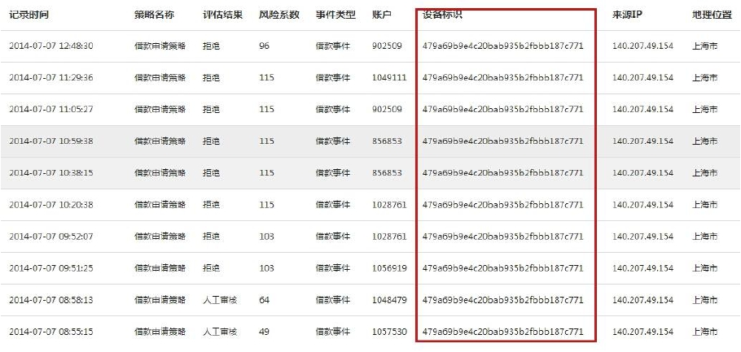
贷前管理-疑似中介申请
事件中这8个高风险事件，都集中在设备
id"479a69b9e4c20bab935b2fbbb187c771", 账户902509，1049111，
856853, 1028761，1048479, 1057530，并且IP都相同，推断可能为同一人操
作多个账户。

Slide 13
贷中管理
账户
破解
异常
支付
交易
监控
盗卡
支付
账户
盗用

Slide 14
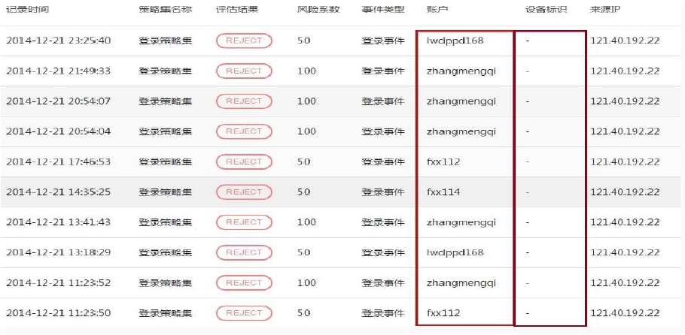
贷中管理-疑似账户破解
账户破解风险：同一IP地址短时间内，发生多个账户登录行为，并且客户通过技术手
段刻意隐藏设备信息，行为可疑

Slide 15
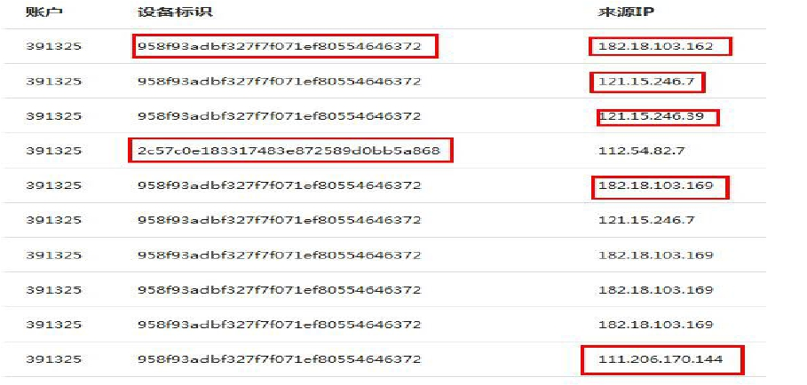
贷中管理-疑似账户盗用
账户盗用风险：账户391325短时间内频繁登陆，在2014-06-29下午五点半到六
点半之间登陆了9次，27、28、30也出现了类似状况；该账号关联了不同的设备
和不同的IP，且同一个设备又关联了不同的IP，该账户以及该设备上的账户的可
疑度很高。

Slide 16
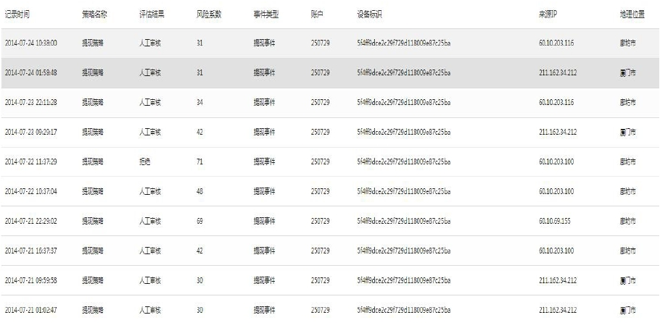
贷中管理-疑似异常提现
异常提现：通过账号250729的设备ID进行查找，发现此ID用多个账号进行提现
且登录地不唯一，提现IP与真实IP地址不匹配，行为可疑。

Slide 17
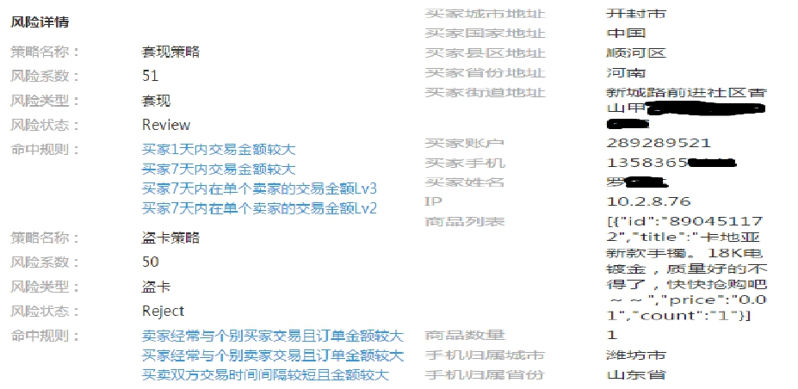
贷中管理-疑似盗卡支付
盗卡支付：单日交易金额较大，且还有固定发生订单金额较大的商户，在异常
的网店或机构购买奢侈品，行为异常。

Slide 18
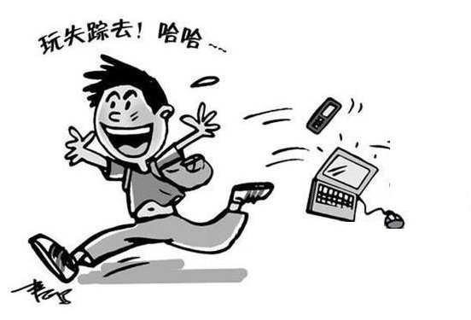
贷后管理

Slide 19




贷后管理-失联催收
失信客户信息 欺诈客户信息
文件导入
人工录入
实时反馈
同盾反欺诈信息
云服务
持续监控
失联客户信息
姓名 | XXX
证件 | XXXXXXXXX
手机 | XXXXXX
邮箱 | XX@XX.XXX
地址 | XX市XX区XXX
交易 | 某电商
城市 | 北京
。。。
第三方
辅助数据
同盾
互联网客户

Slide 20
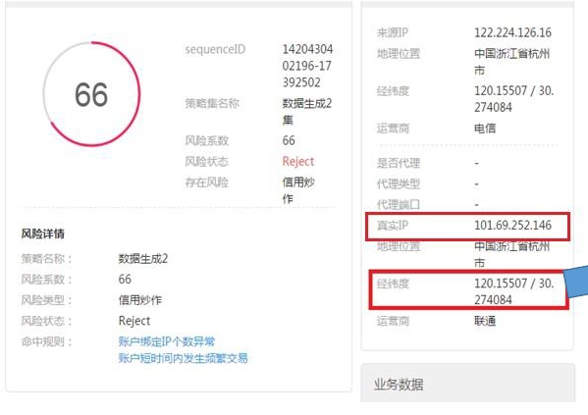
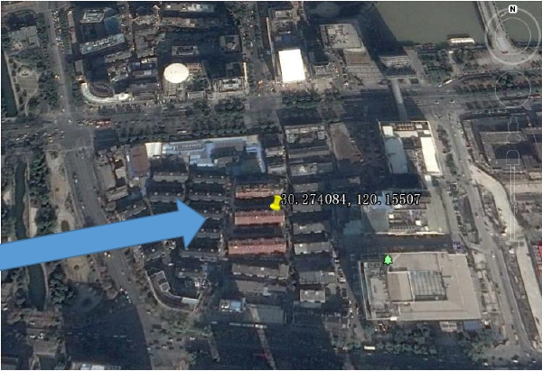
贷后管理-失联催收
经纬度定位：通过对客户登录IP地址的精准定位，可以查询到客户发生业务时的准确地址信息

Slide 21
同盾技术
FraudMetrix – Secure your online life

Slide 22

为什么是同盾
■
高 ROI 率
■
■
最少应用修改，实施周期短，效果明显
完善的欺诈规则模板库
■
完整的解决方案
■
■
实时欺诈检测
风险评估分析
我们是公正的
第三方
风险控制管理
■
产品支持和业务流程
■
完整的工作流支持
系统流程很容易集成到现有的业务流程中
■
■

Slide 23

风险决策系统
风险引擎
失信名单
共享失信名单，构筑共防共治的诚
信体系，减低运营风险
欺诈信息库
建立全局欺诈信息库
构建联防联控的全局风险网络
设备指纹
准确定位单一用户，对风险主体本
身进行精准而又有效的风险控制
代理检测
准确识别当前用户是否使用了代理
访问网站，并获取真实IP
强大高效
灵活地实现了复杂多变的业务规则
指标计算
从多个维度来统计用户的行为数据
监测用户异常行为
高危账号
监控信息泄露，持续更新高危账号信
息库，及时发现风险
地理位置库
多维度的地理位置信息
快速精准地定位访问者的地理位置
生物探针
去除验证码，抵御机器人攻击
大幅提升用户体验

Slide 24

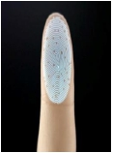

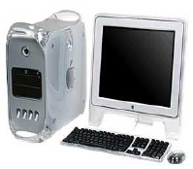
设备指纹
人体指纹
独有技术 | 技术特色
设备ID | 全局唯一设备识别信息，可精确定位 设备在反欺诈网络中的活动
智能ID | 有效检测用户清除cookie操作，隐私 浏览模式下仍能识别用户设备
设备异常 | 设备采样信息异常检测，机器行为识 别
设备关联 | 设备关联客户，账号、IP、交易，地 址异常
规则扩展 | 增加新的风险监测点，提高客户行为 监控精准度
唯一标识
设备指纹
唯一标识

Slide 25





代理检测
代理服务器
VPN服务器
真实IP
10.20.30.23
地理位置
尼日利亚
代理IP
88.88.33.24
地理位置
上海
IP黑名单规则失效
来自高危地区规则
失效
无法确定欺诈来源
传统的安全系统
TCP/IP报文头部属性分析
网络环境分析：Ethernet,3G,WiFi,VPN等
指定协议握手包主动探测
多种代理类型检测：
HTTP,SOCKS4,SOCKS5,VPN(PPTP),SSH_V1,
同盾代理IP及
VPN检测技术
精准的IP、地理位置
定位，可疑风险事件
实时识别

Slide 26
名单信息库
GeoIP库
提供基于HTTP协议的IP地理位
置检测服务
用户无需安装任何软件或数据库
可批量查询IP地址的地理位置信
息
IP地址
国家信息
地区(省份)信息
城市信息
街道地址信息
经纬度
运营商信息
黑名单信息库
曾经涉及到各类欺诈的 Email
地址
僵尸网络 IP 地址
曾经涉及到钓鱼攻击的 IP 地址
曾经涉及到各类欺诈的 IP 地址
曾经涉及到各类欺诈的电话号码
曾经涉及到各类欺诈的设备
曾经涉及到各类欺诈的个人身份
证
曾经涉及到各类欺诈的公司名字
曾经涉及到各类欺诈的工商注册
号
高危账户库
被拖库的Email地址
相对应的密码
Reputation过低的IP地址
被拖库的信用卡号码
被泄露的个人身份信息
可能受到钓鱼攻击的用户信息

Slide 27
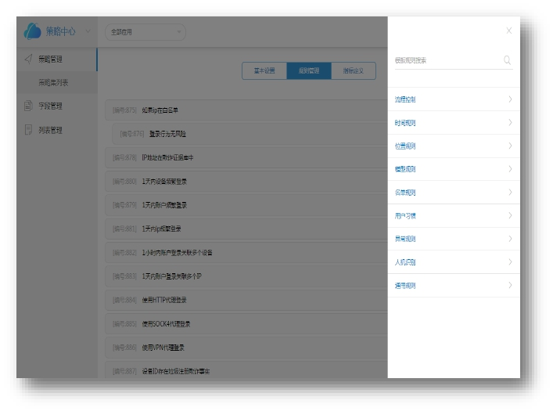
高效策略引擎
支持大数据量接入
50毫秒的命中反馈
提供银行，P2P，电商，社交等行业监测模板
内嵌几十种不同欺诈场景的欺诈规则
自行配置业务规则，高扩展性
规则实时更改，实时生效
可以交叉组合成为更加复杂的安全策略
数据团队跟踪分析，高效命中
全球领先的研发实验室，专业团队

Slide 28
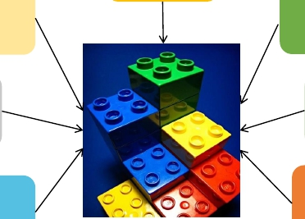
全方位客户数据关联
全局
关联信息
设备信息
网络
环境信息
业务信息
用户
行为分析
IP地理
位置信息
黑名单、风险
名单、失信名单
实时的风险评估
规则引擎+机器学习模型

Slide 29
跨行业客户数据关联
IP地址 | 经纬度 | 归属 城市 | IP出现的客户类型 | 涉及的潜在风险 | 首次出现时间 | 关联设 备数 | 关联手机号 数量
113.200.205.69 | 108.94018/34.341568 | 西安 | 电商、社交、O2O、P2P | 虚假交易 | 2014/12/20:33 | 32 | 23
36.16.2.81 | 120.15507/30.274084 | 杭州 | 电商、O2O、P2P | 账户盗用 | 2014/11/1415:35 | 1 | 5
211.97.128.209 | 118.089424/24.479834 | 厦门 | 电商、社交、O2O、P2P | 盗卡、短信轰炸 | 2014/9/823:56 | 59 | 53
117.144.209.206 | 121.4737/31.230415 | 上海 | 电商 | 虚假交易 | 2014/11/228:44 | 1 | 1
58.218.250.121 | 117.28413/34.20577 | 徐州 | 电商、O2O、P2P | 恶意注册、短信轰炸、虚假交 易 | 2014/11/912:35 | 61 | 6
117.136.25.179 | 108.94018/34.341568 | 西安 | 电商、P2P | 虚假交易 | 2014/11/2621:18 | 275 | 204
220.202.152.32 | 112.93881/28.228209 | 长沙 | 电商、社交、O2O、P2P | 账户盗用、垃圾消息 | 2014/6/2714:08 | 219 | 149
112.97.37.26 | 114.05787/22.543098 | 深圳 | 电商、社交、O2O、P2P | 虚假交易 | 2014/9/1017:33 | 35 | 26
27.149.196.48 | 119.29649/26.074509 | 福州 | 电商 | 虚假交易 | 2014/11/1221:19 | 1 | 1
58.22.113.119 | 119.3061/26.0614 | 福州 | 电商、O2O、P2P | 虚假交易、套现 | 2014/8/171:41 | 61 | 50
27.149.225.249 | 119.29649/26.074509 | 福州 | O2O、P2P | 短信轰炸 | 2014/8/3118:52 | 2 | 2

Slide 30
同盾服务
FraudMetrix – Secure your online life

Slide 31







快速接入
接入示意图
业务场景
企业业务系统
风险业务人员
登录
注册
交易
退款
点击
数据服务人员
风险决策系统
实时风险评估与决策
1、用户环境信息与业务信息获取
2、风险识别与决策
3、风险监控结果输出
风险服务管理
风险策略配置
风险事件审理

Slide 32
服务体系
● 99.99%的系统高可用性
● 7X24小时监控服务
● 每天系统运行分析报告
● 每个季度的现场数据分析服务
● 全球领先的研发实验室

Slide 33
咨询服务－ 技术、流程、人才
互联网风控
人员计划
招聘，培训，调配，
变革管理
全方位
优化
互联网风控
流程整合
运营、管理、
跨部门流程
持续
优化
互联网
风控顾问
互联网风控
系统定位
互联网风控
系统建设
专家级别系统、低拥有
成本，大数据整合
同盾端到端方案

Slide 34


杭州同盾科技有限公司
谷成林
电话：15010099981
mail: guchenglin@126.com
地址：北京市海淀区成府路28号优盛大厦D座1008室
杭州市余杭区文一西路998号海创园18号楼209-211

